Slide 1
SOU Domažlice, Prokopa Velikého 640

Slide 2
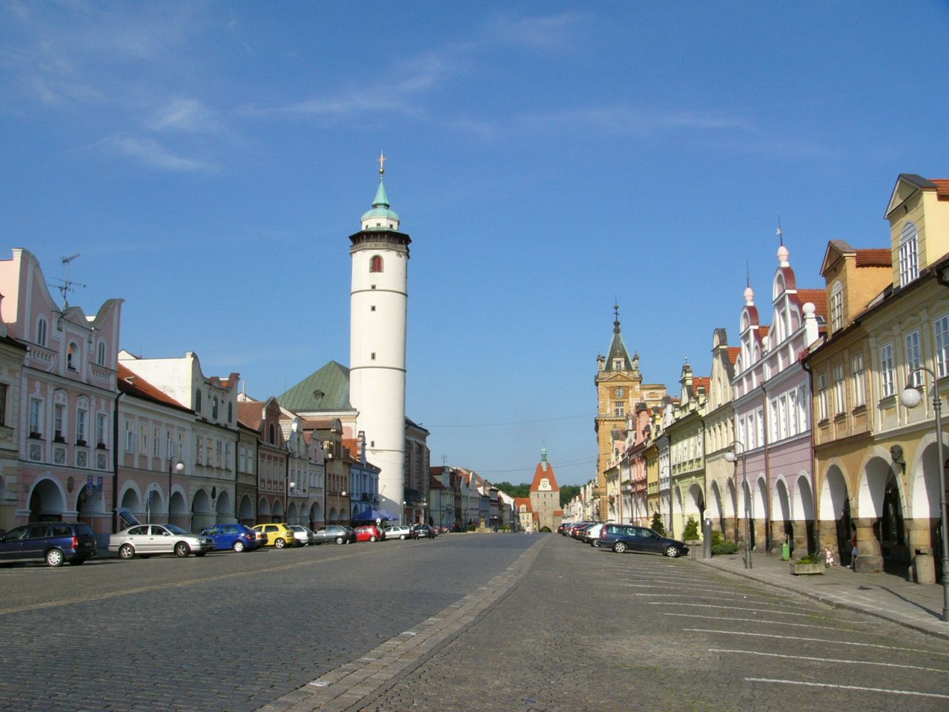
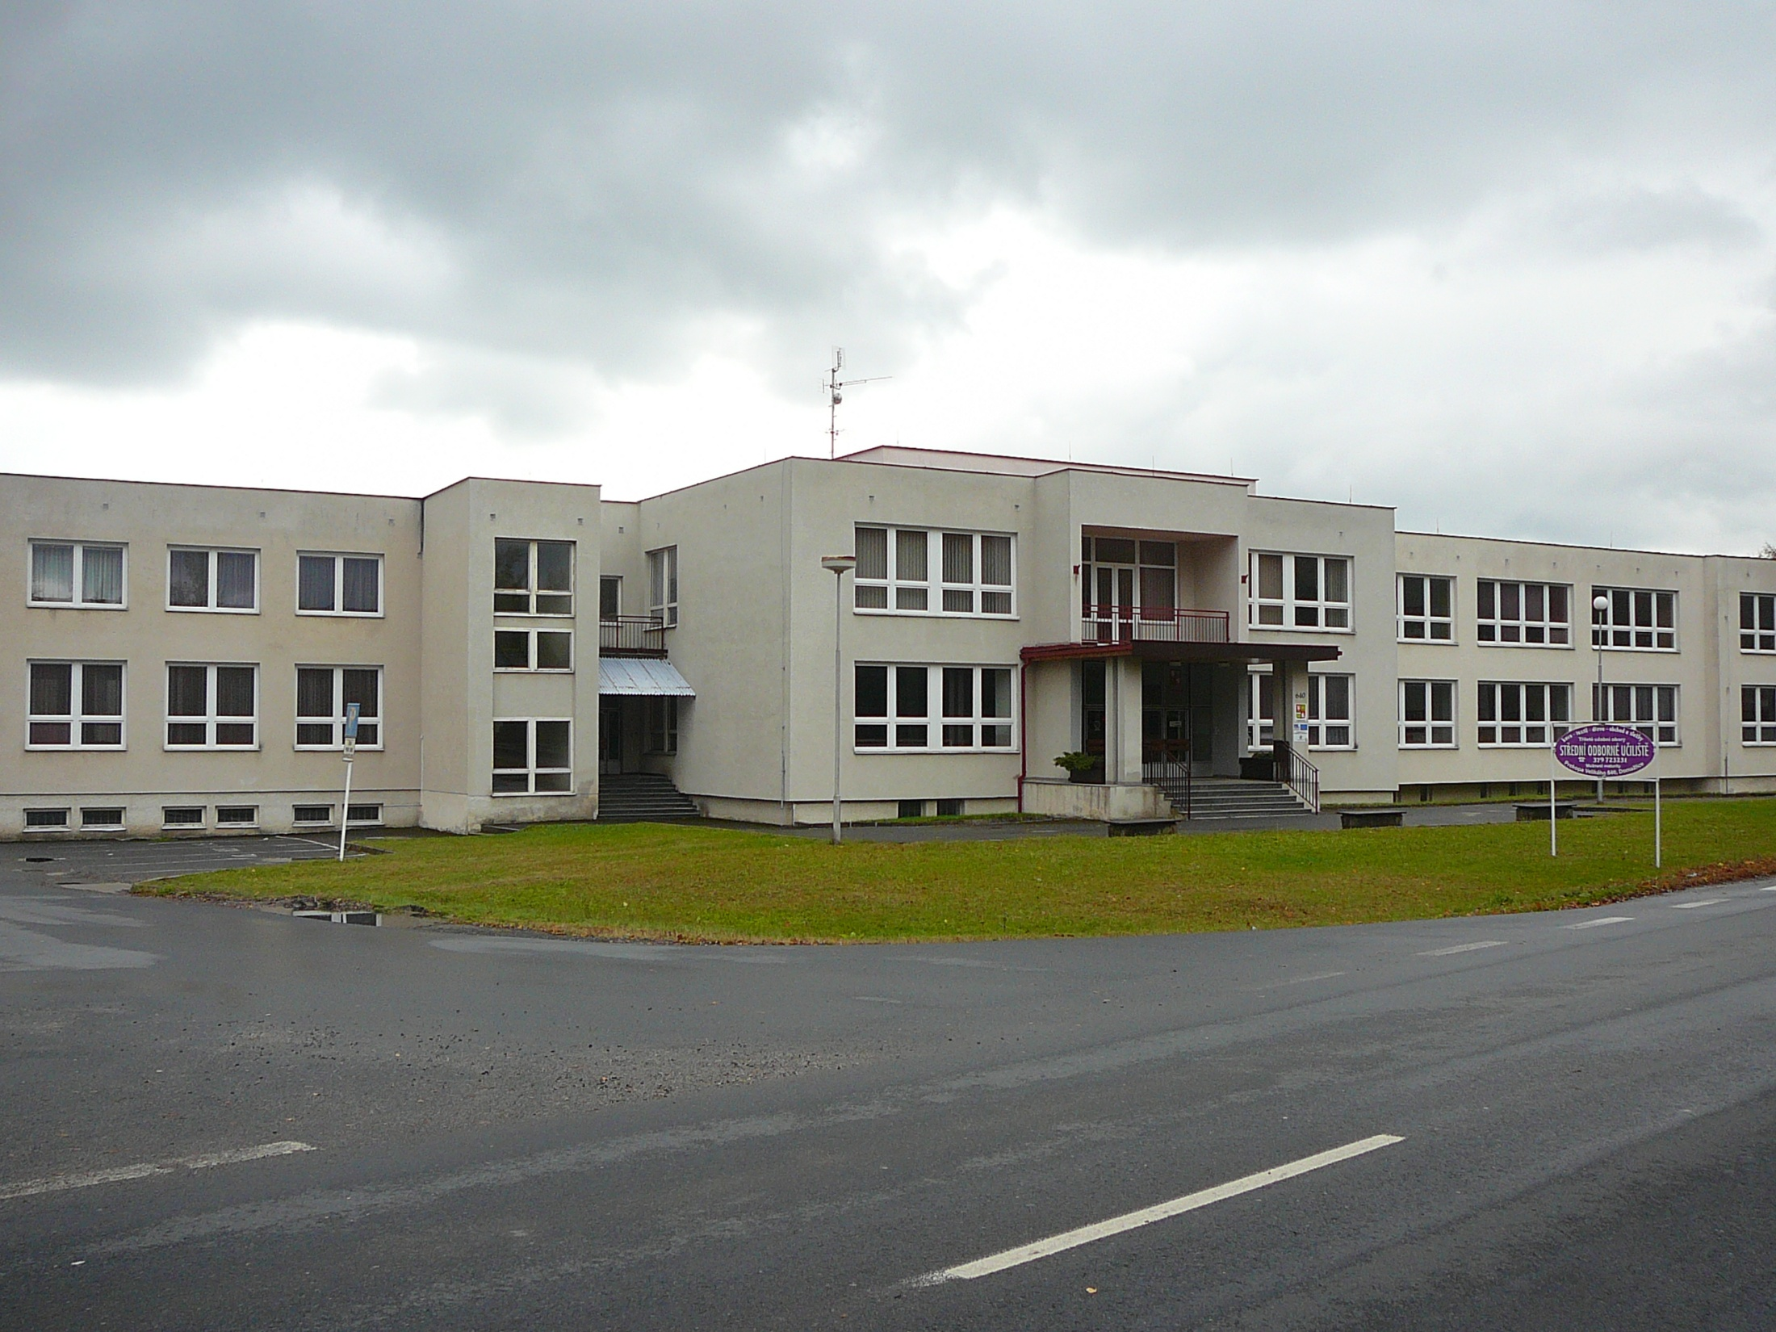

Střední odborné učiliště,
Domažlice,
Prokopa Velikého 640

Slide 3
Čtyřleté obory vzdělání
SOU Domažlice,
Prokopa Velikého 640
23-45-L/01 Mechanik seřizovač
69-41-L/01 Kosmetické služby
Čtyřleté obory vzdělání poskytující střední vzdělání
ukončené maturitní zkouškou
66-41-L/01 Obchodník
65-41-L/01 Gastronomie

Slide 4
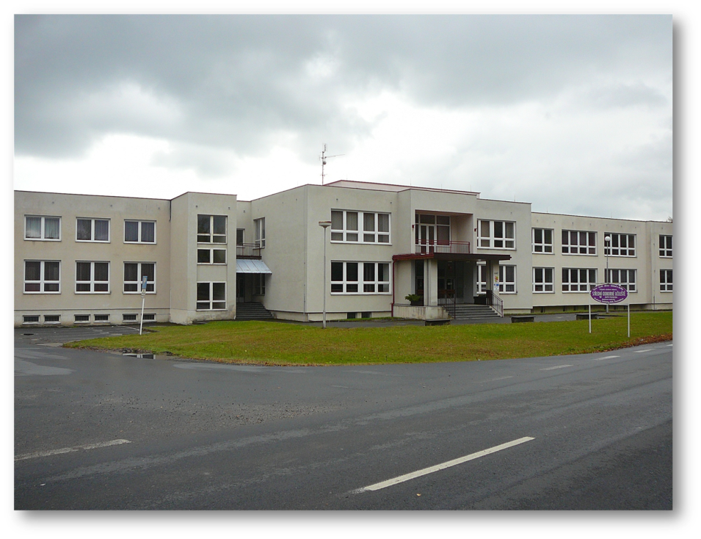

Tříleté obory vzdělání poskytující střední vzdělání s výučním listem
23-56-H/01 Obráběč kovů
23-51-H/01 Strojní mechanik
23-51-H/01 Strojní mechanik se zaměřením pro obsluhu lisů pro vstřikování plastů
33-56-H/01 Truhlář
66-53-H/01 Operátor skladování
65-51-H/01 Kuchař-číšník
66-51-H/01 Prodavač
69-51-H/01 Kadeřník

Slide 5
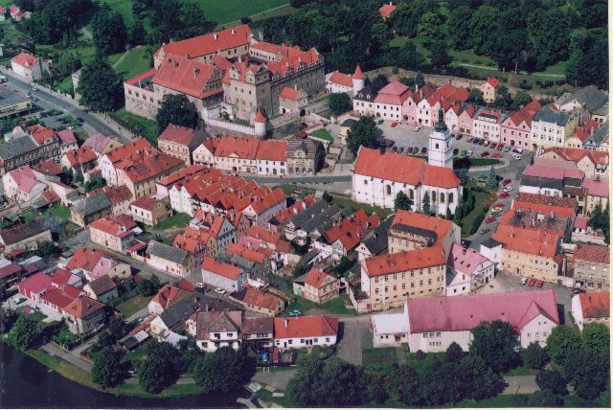

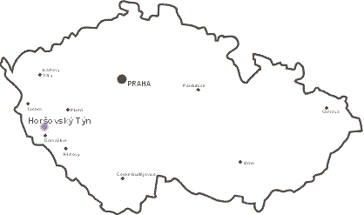
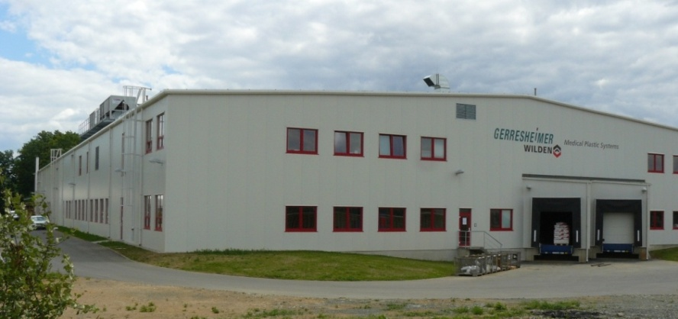
Gerresheimer Wilden Czech GmbH
Horšovský Týn
Zpracovatel termoplastů a výrobce plastových komponentů pro medicínu

Slide 6
Tvorba školních vzdělávacích programů ŠVP
Ve školním roce 2008/2009 jsme tvořili 10 ŠVP včetně strojního mechanika, jehož RVP nejlépe vystihoval potřeby firmy Gerresheimer Wilden Czech spol. s r.o. (v současné době Gerresheimer) pro získání kvalifikovaných pracovníků na obsluhu lisů pro vstřikování plastů

Slide 7
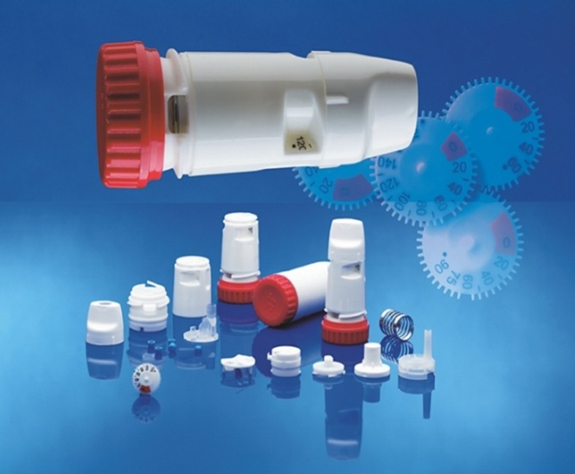
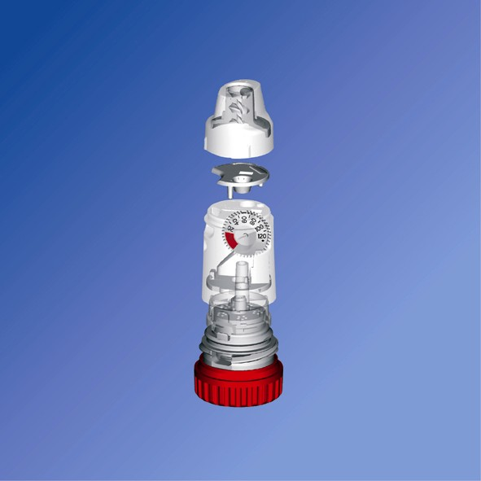
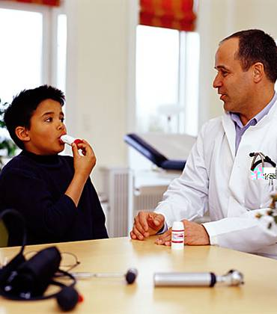
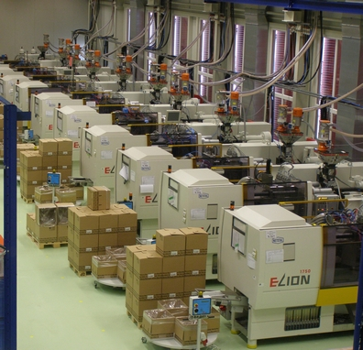
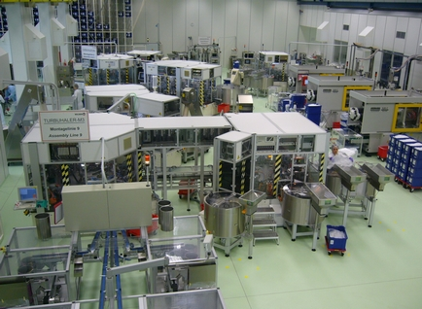
23-51-H/01 Strojní mechanik – zaměření pro obsluhu lisů pro vstřikování plastů

Slide 8
Školní vzdělávací program
23-51-H/01
Strojní mechanik – zaměření na obsluhu lisů pro vstřikování plastů výuční list certifikát

Slide 9
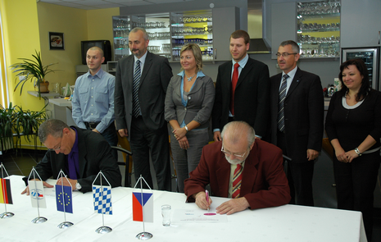
Uzavření smlouvy o partnerství ve vzdělávání
červen 2009

Slide 10
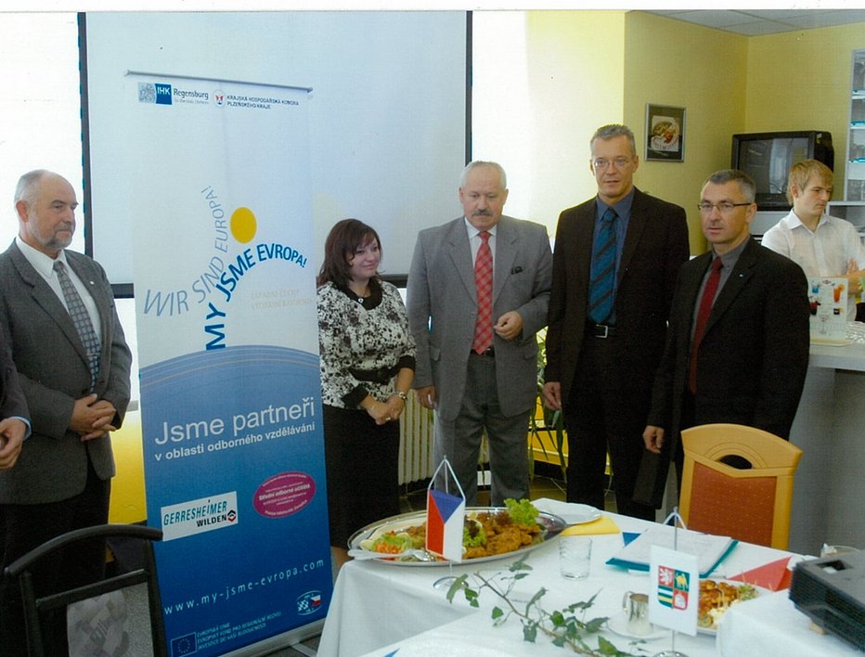
Předání banneru – partneři ve vzdělávání
říjen 2009

Slide 11
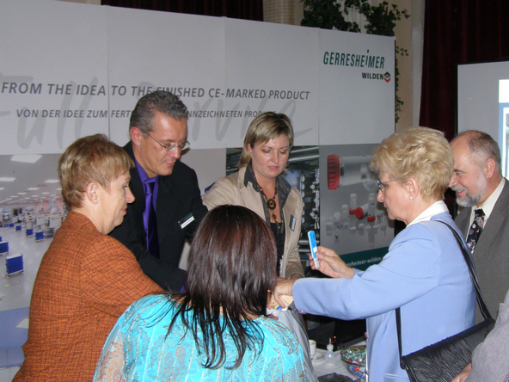
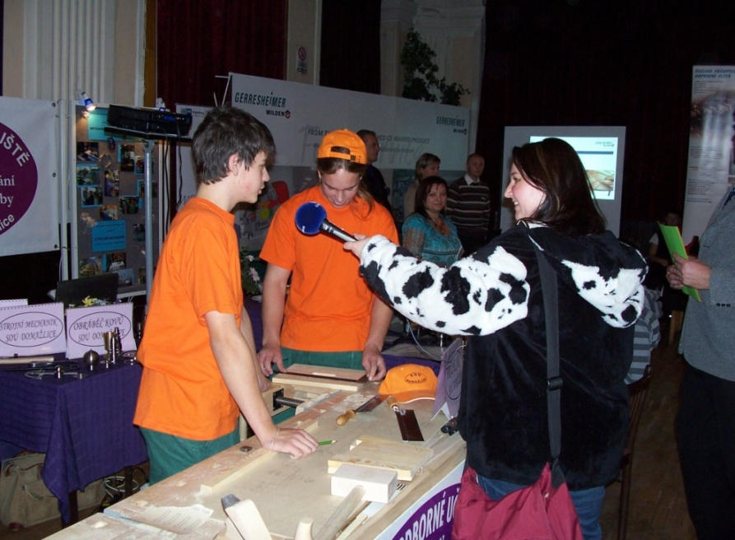
Prezentace oboru žákům ZŠ a jejich rodičům
Říjen 2009 – dosud
Výchovným poradcům ZŠ, ÚP Domažlice
Prezentační akce OHK Domažlice, OHK Klatovy, OHK Tachov, RHK Plzeň jih
Dny otevřených dveří na SOU Domažlice

Slide 12
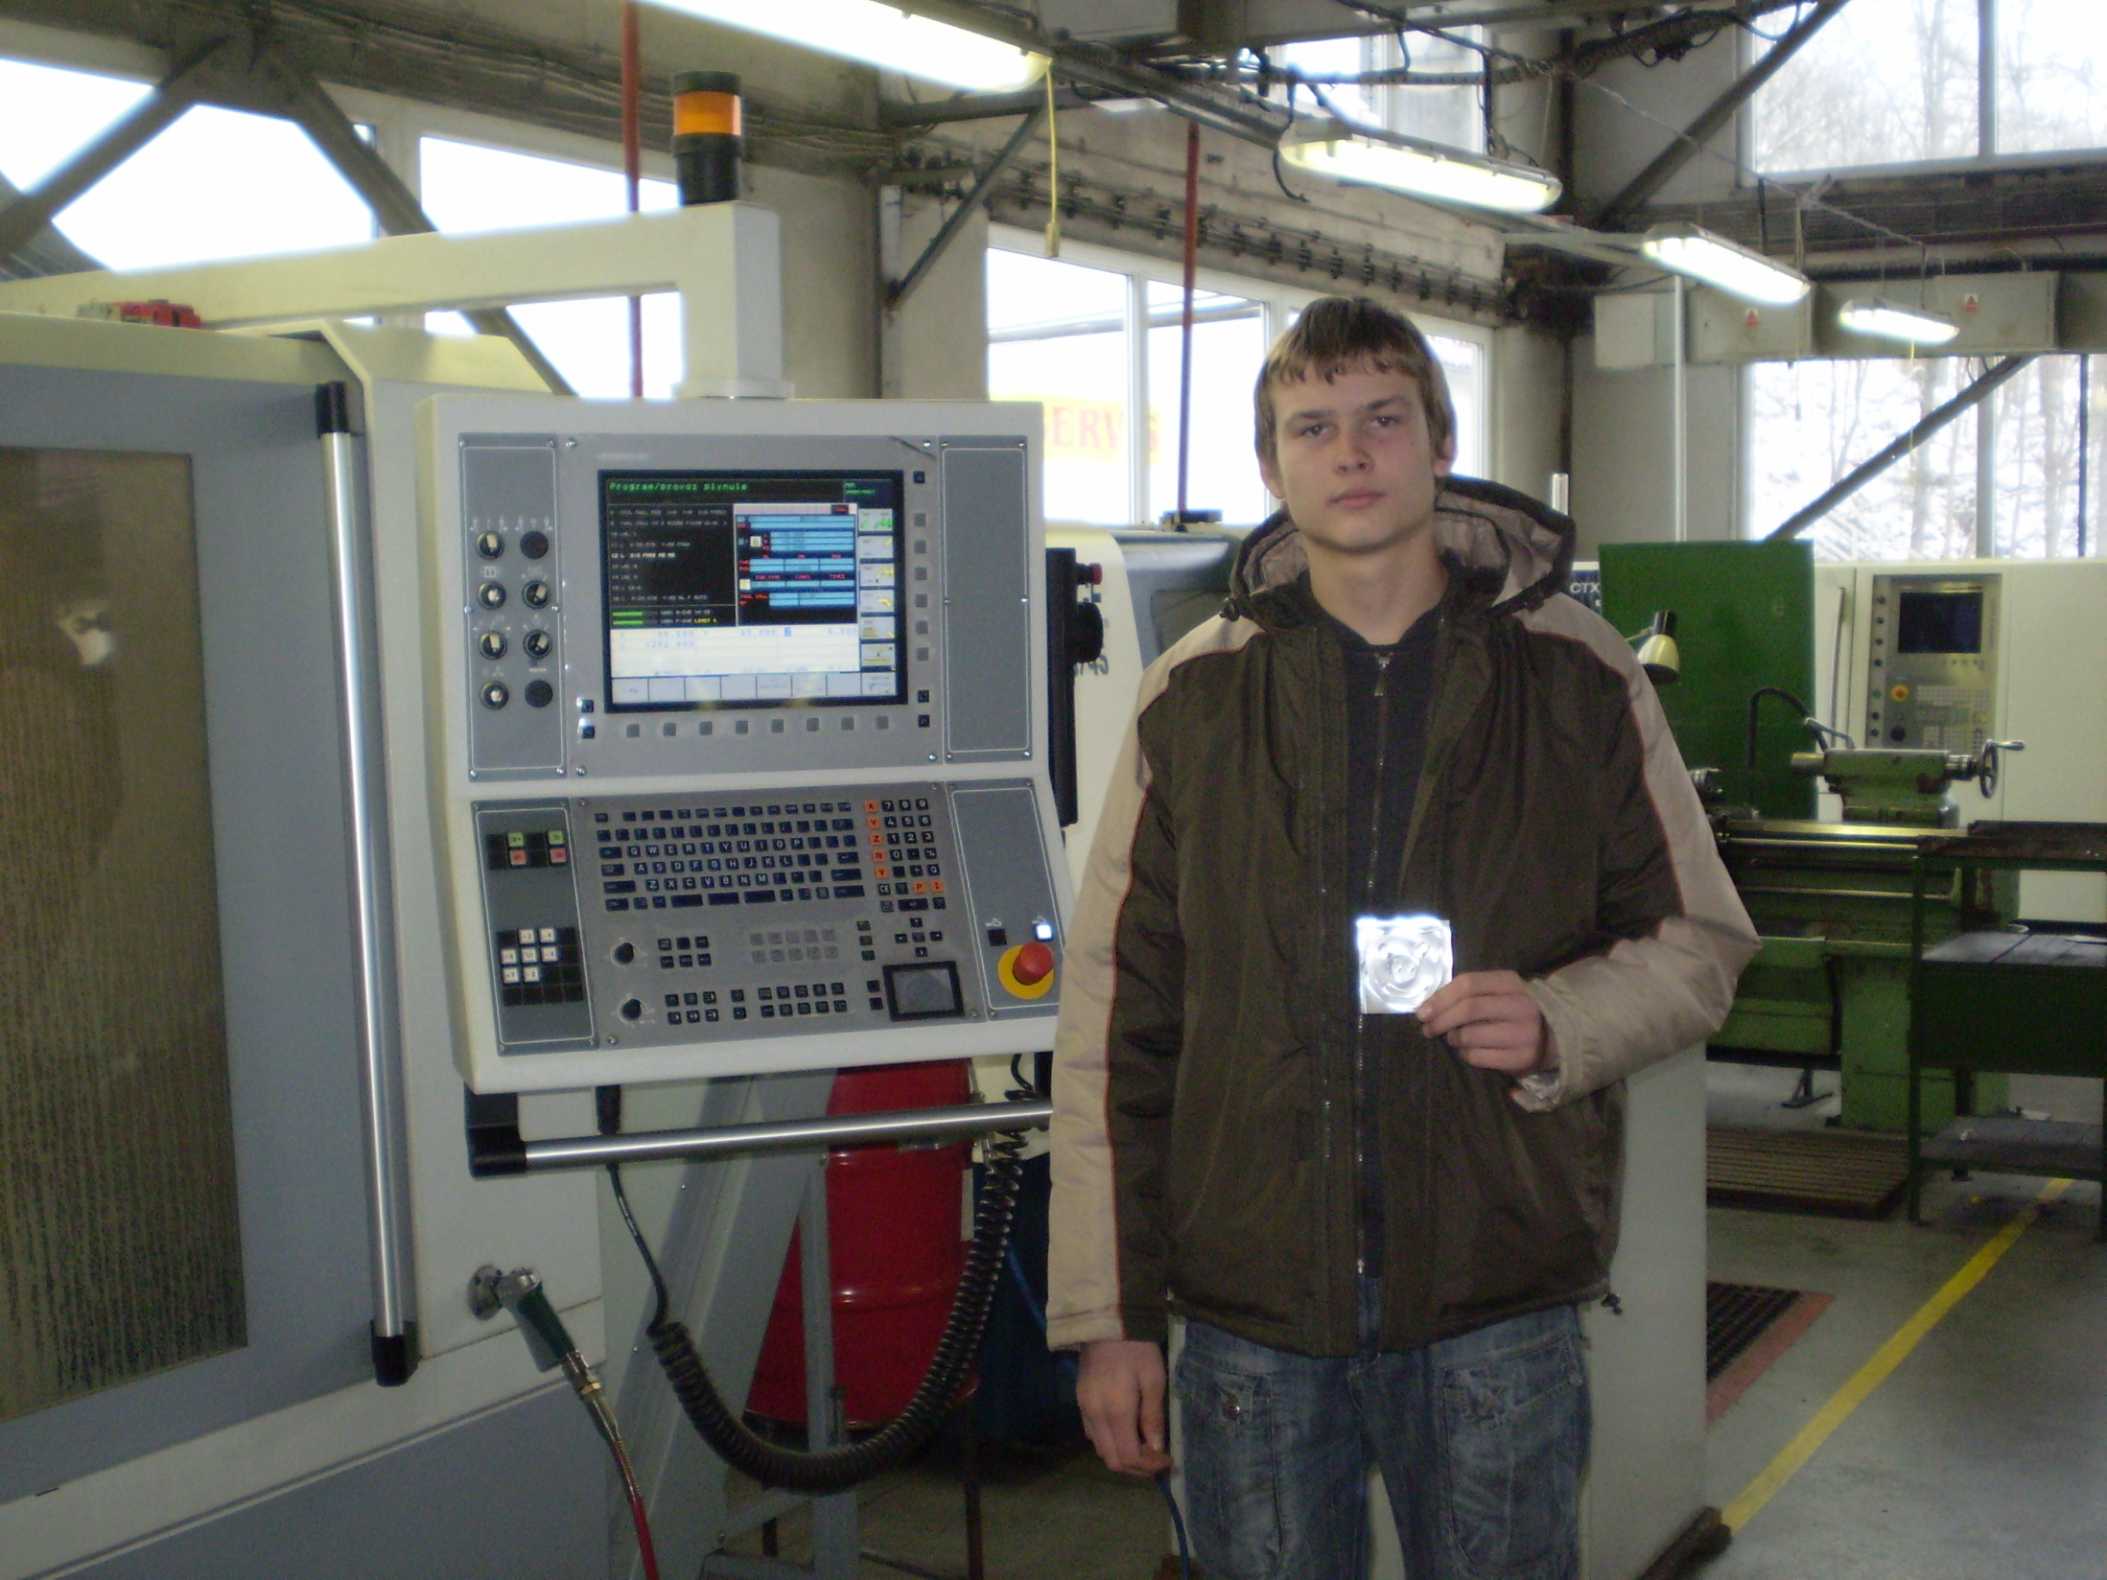
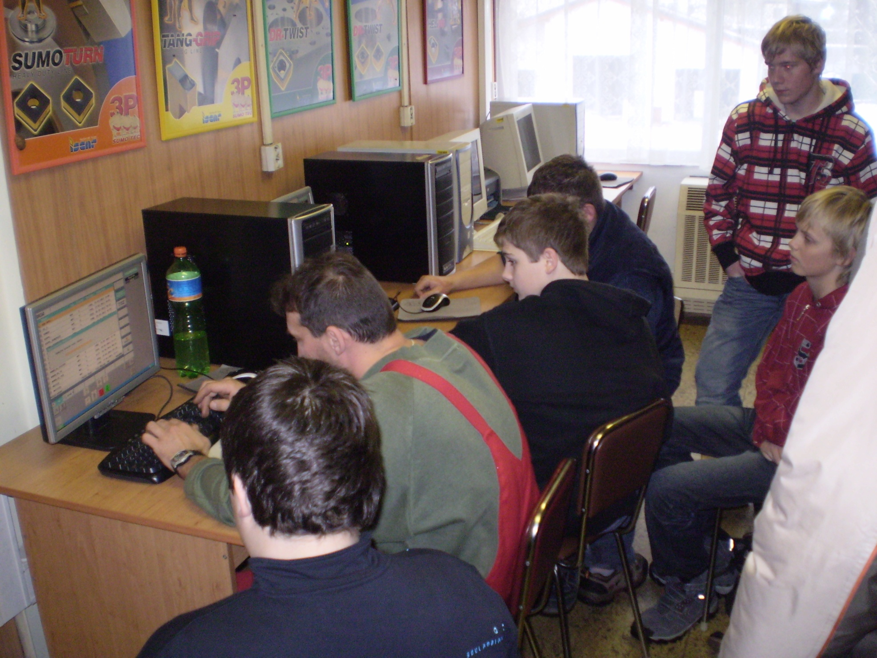
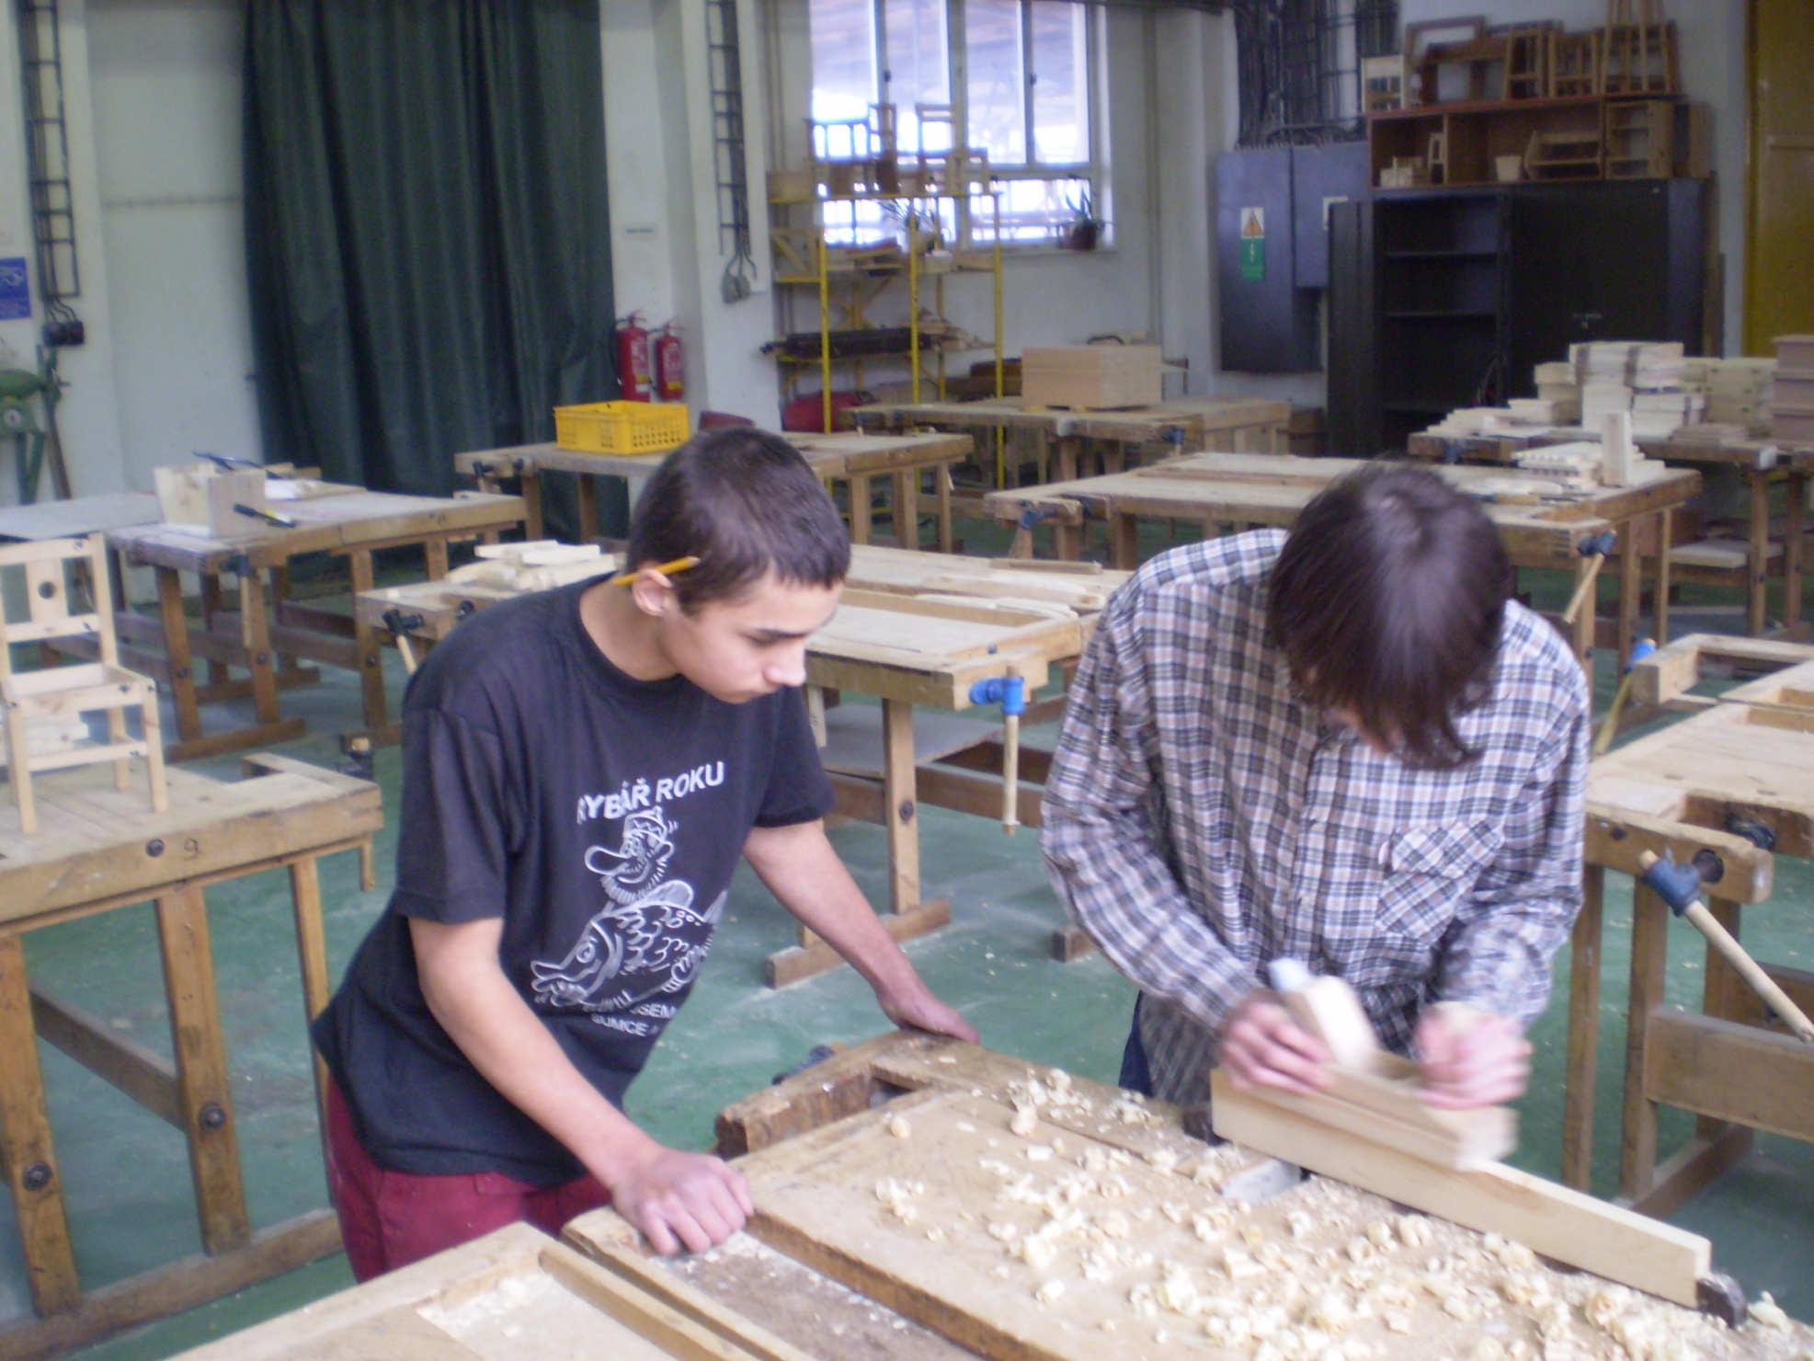
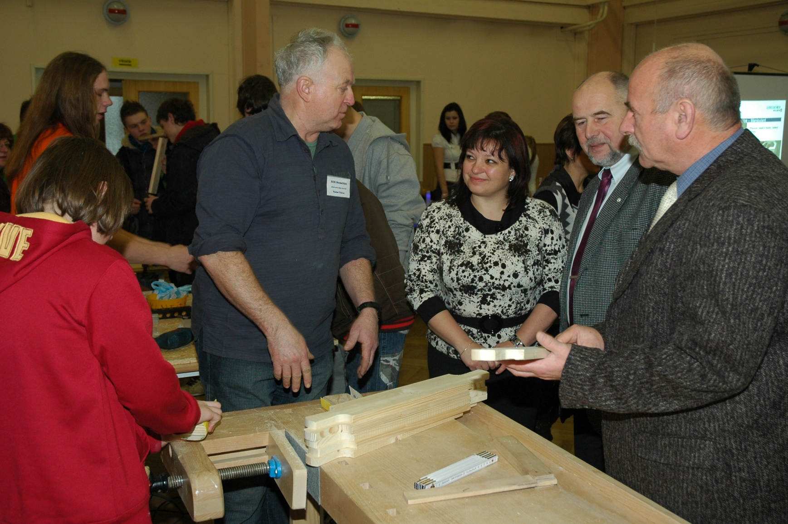
Prezentace oboru žákům ZŠ a jejich rodičům
Ukázkové dny KHK Plzeňského kraje v rámci projektu „Aktivní motivace žáků ZŠ = jistota pro technické vzdělání“
Technické kroužky v rámci grantového programu KÚ Plzeňského kraje „Motivace technické vzdělávání mládeže 2010“

Slide 13

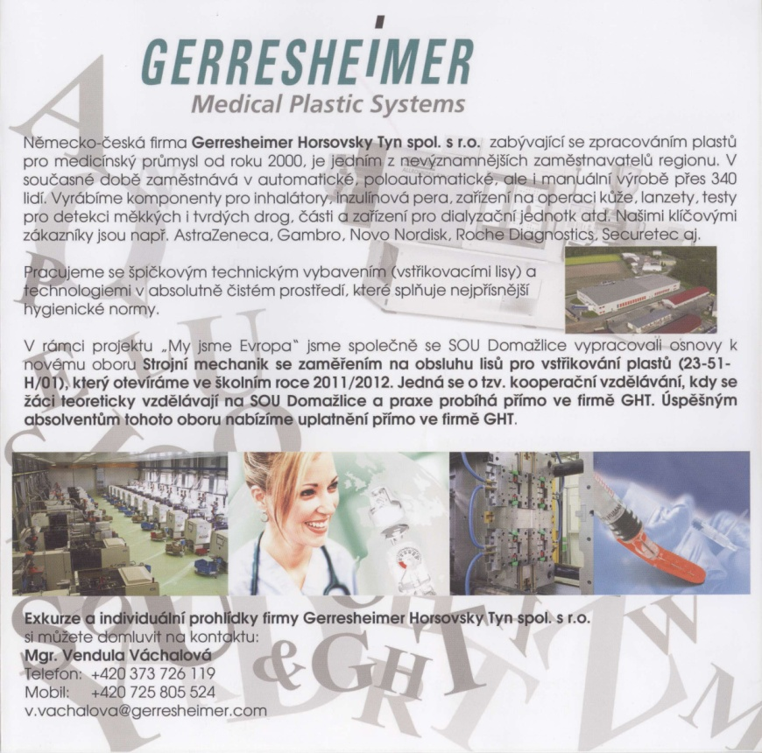
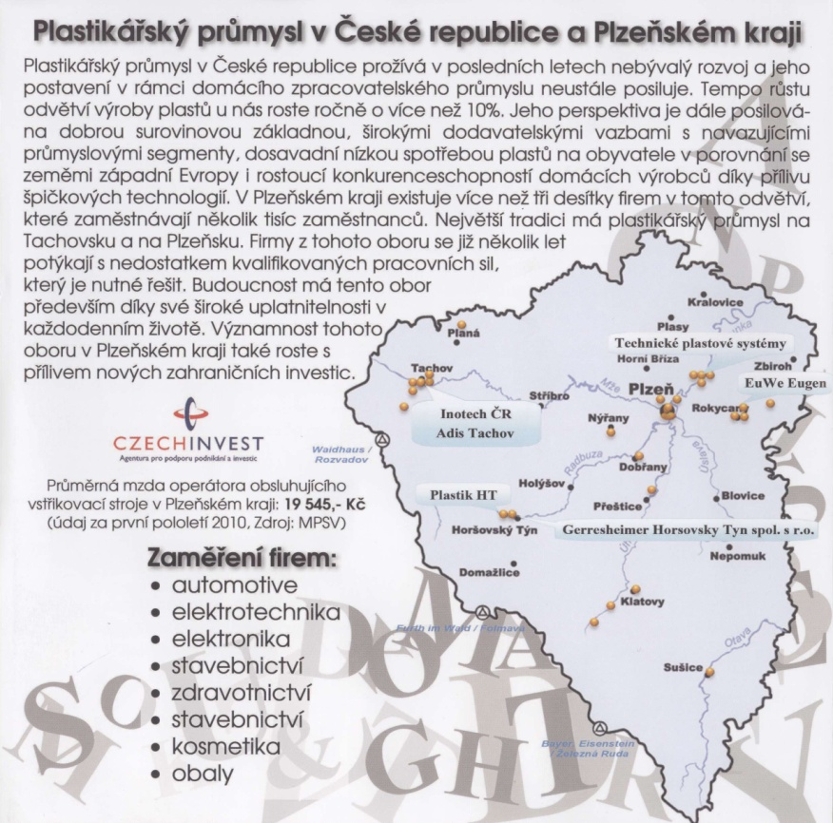

Informační leták – oslovení široké veřejnosti
Ve spolupráci s KHK Plzeňského kraje a IHK Regensburgk v rámci projektu Cíl 3 „My jsme Evropa“.

Slide 14
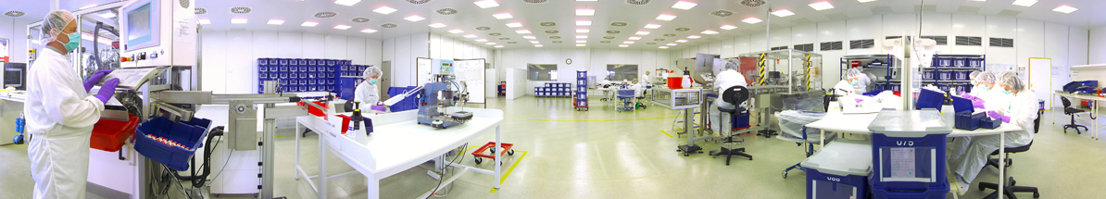
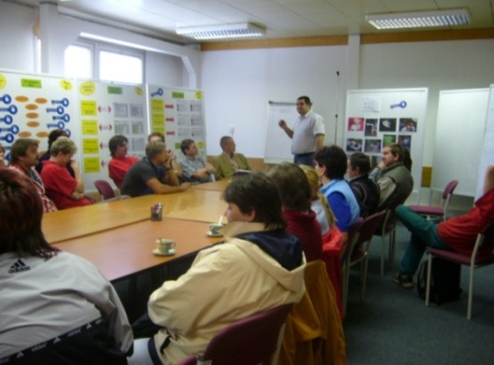
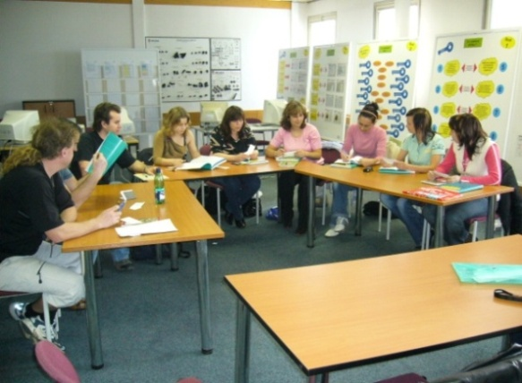

Exkurze, besedy ve firmě
pro žáky ZŠ a jejich rodiče
našich žáků oboru mechanik seřizovač, obráběč kovů, strojní mechanik

Slide 15
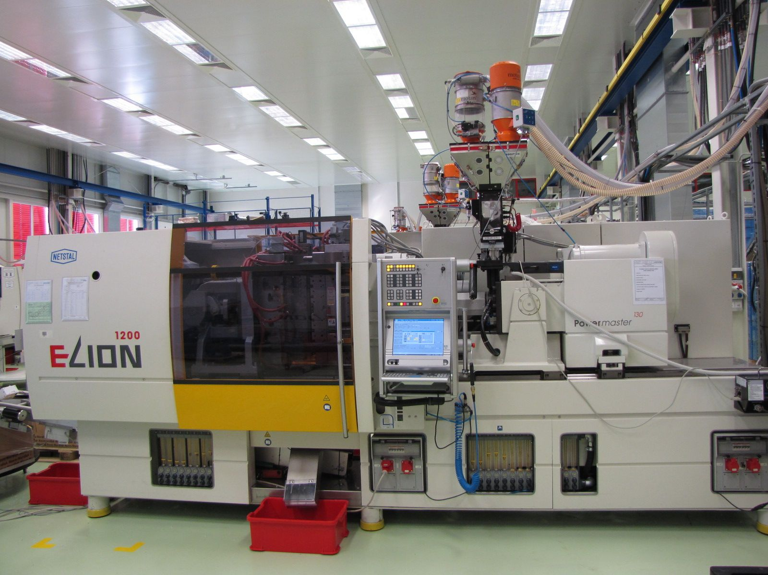
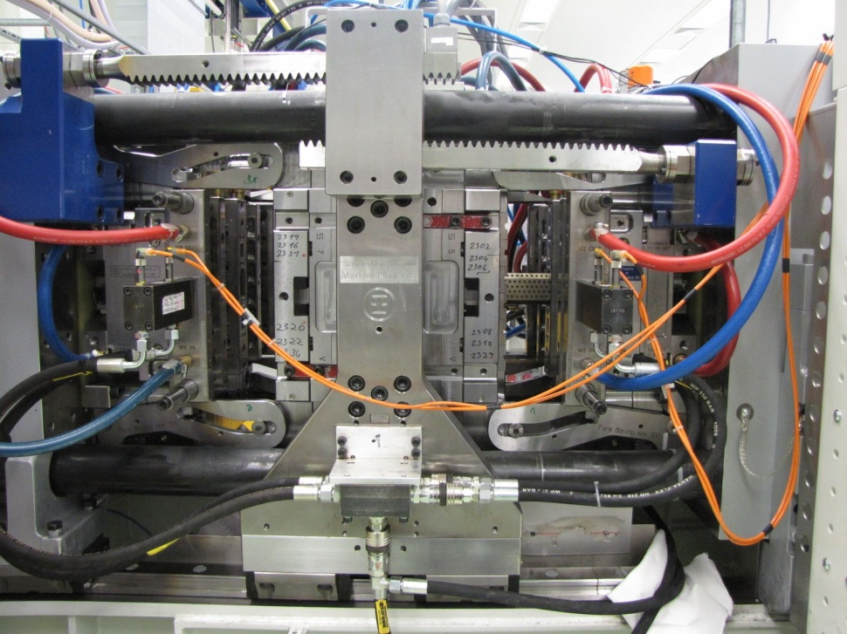
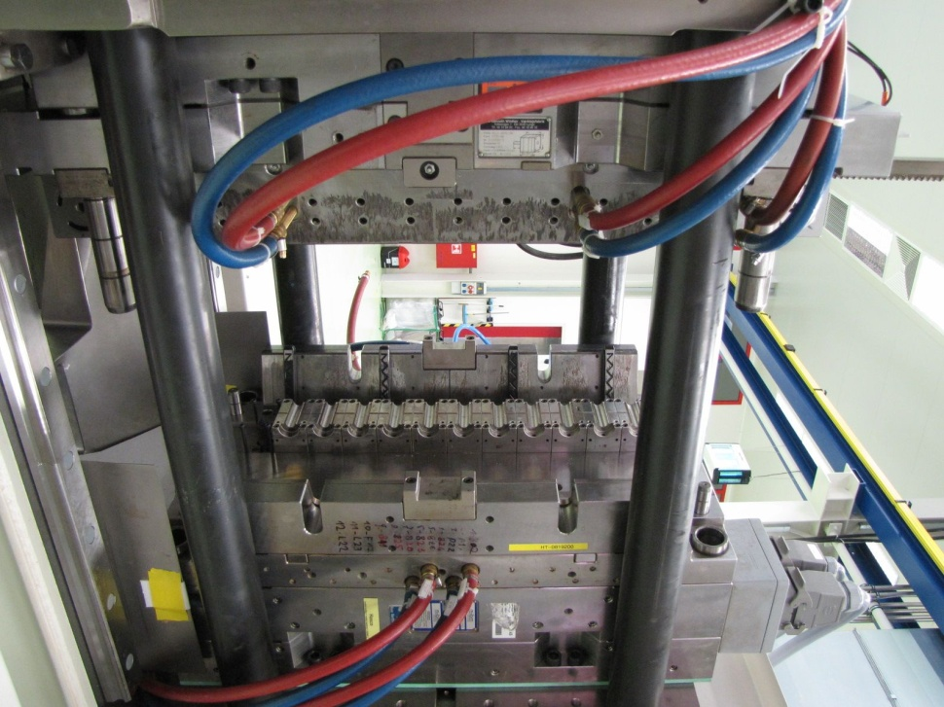
Vybudování výukového střediska

Slide 16
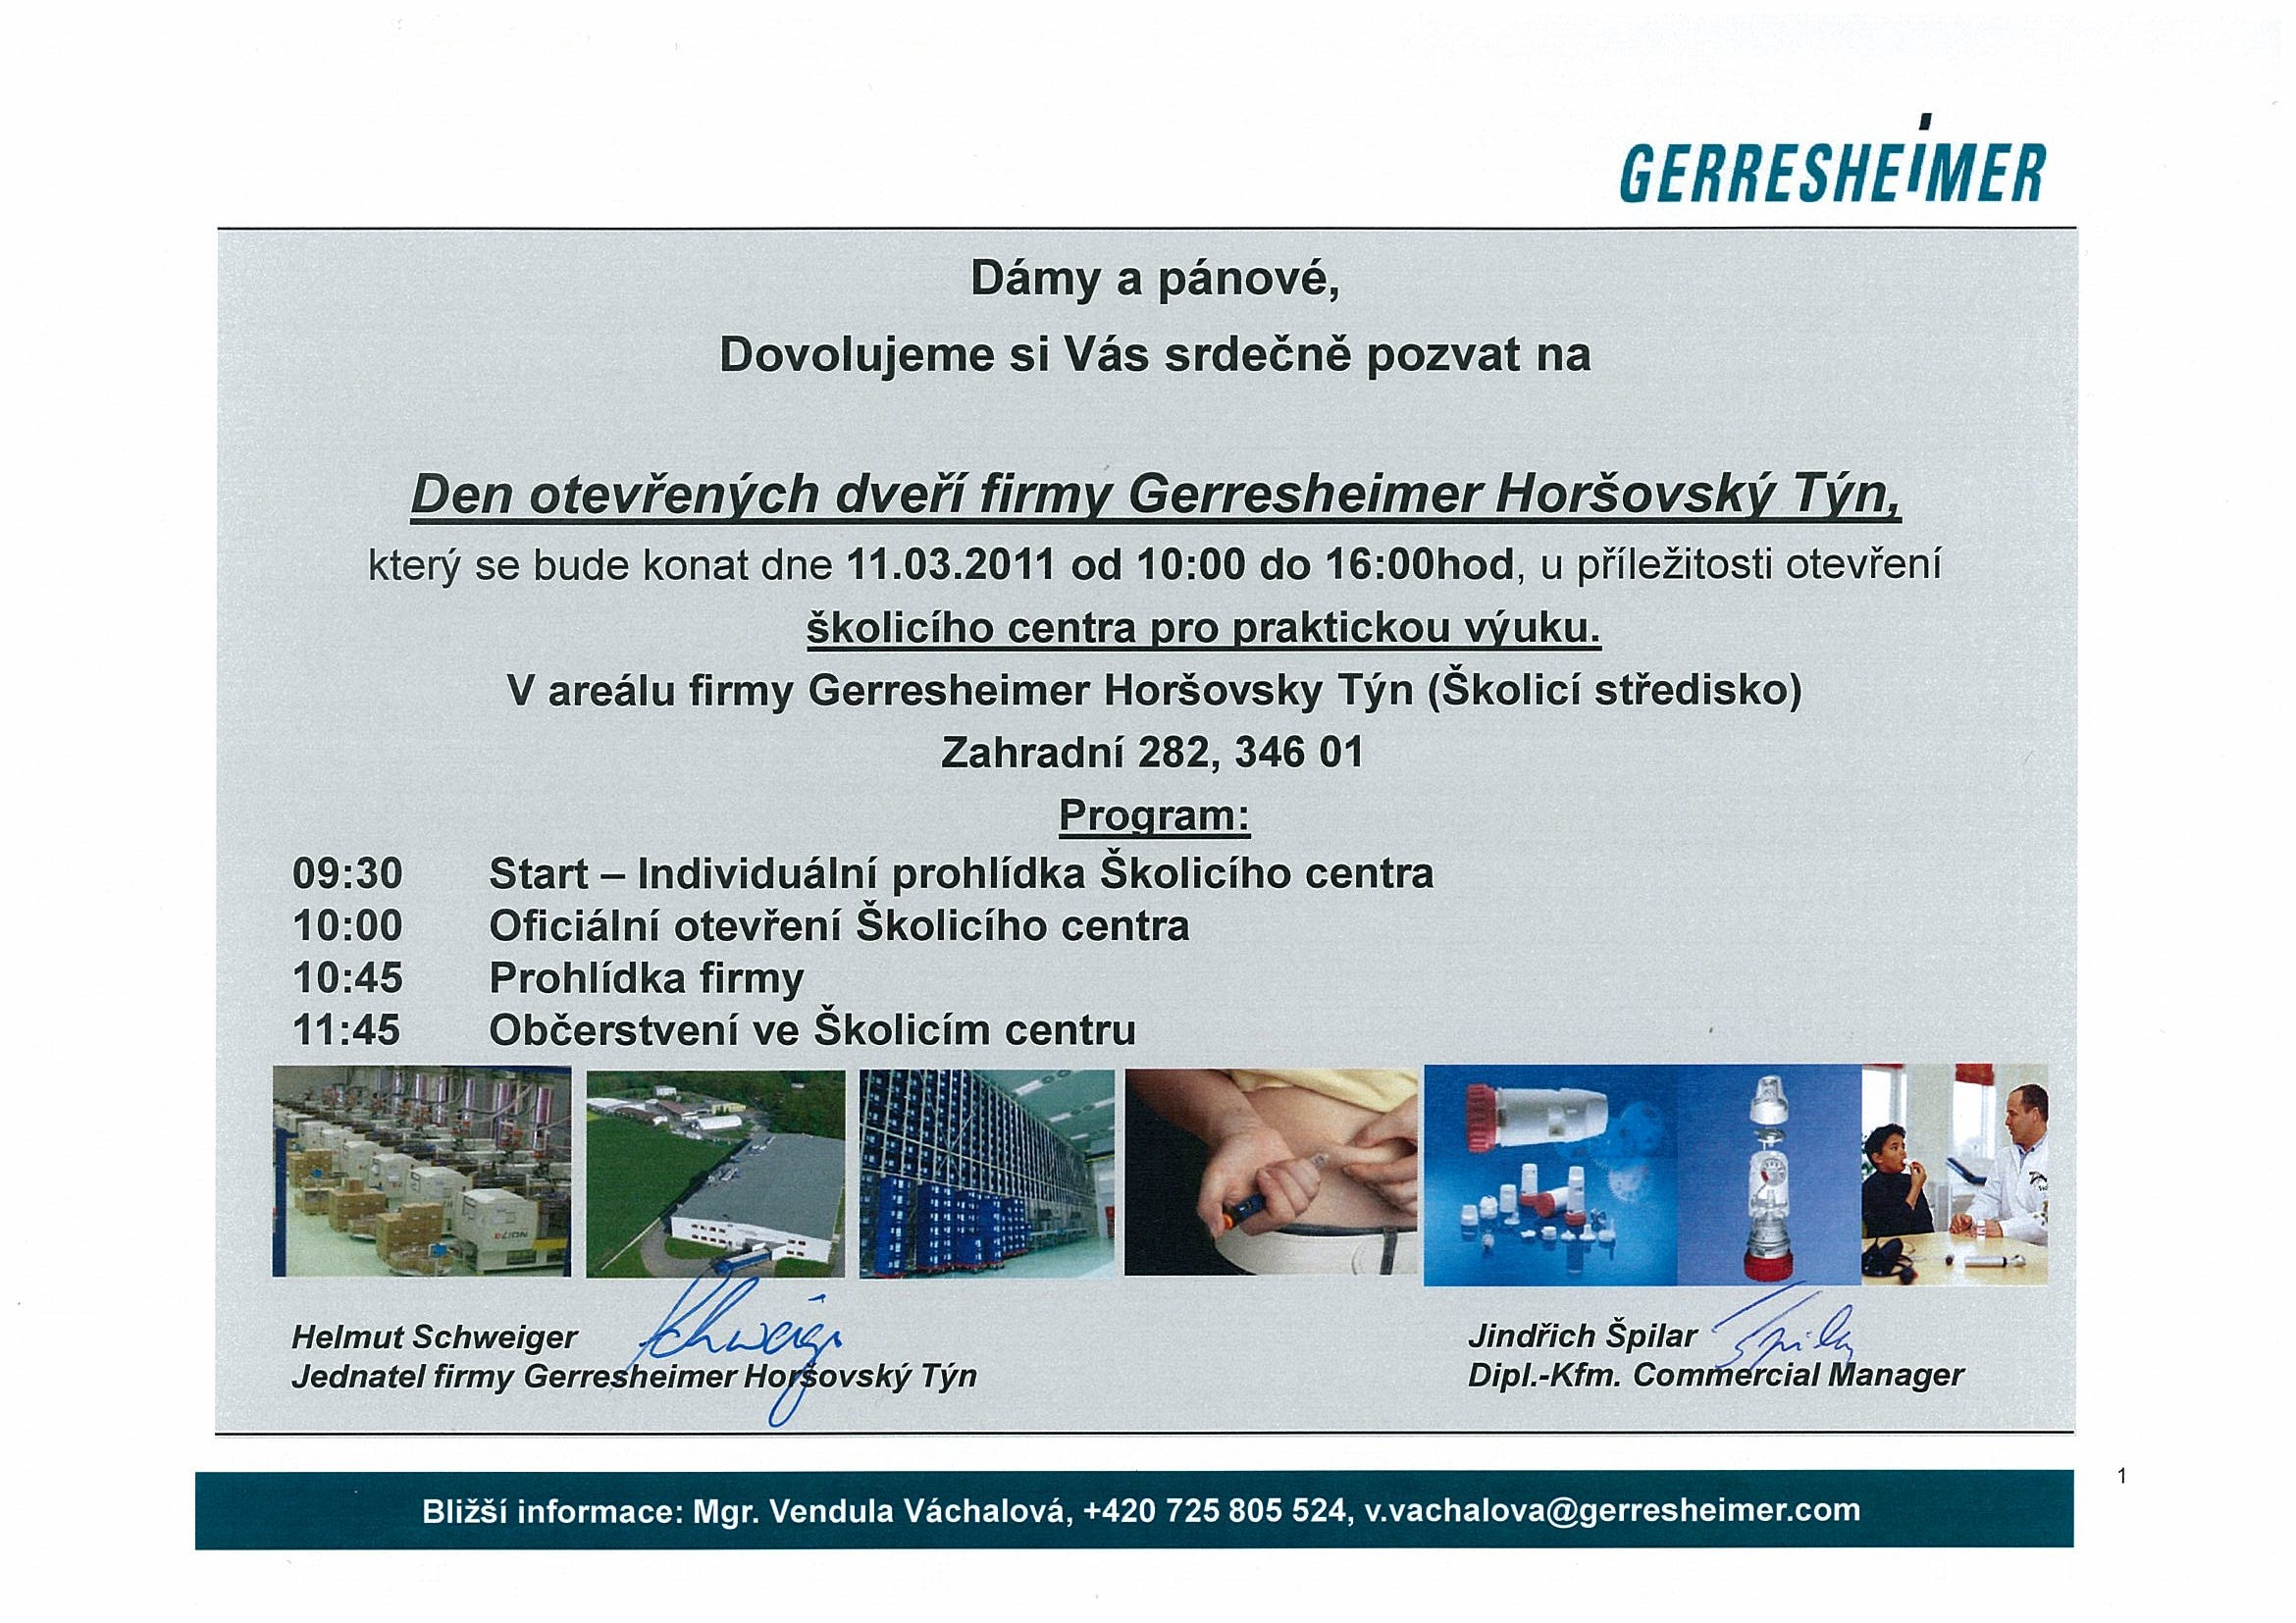
Den otevřených dveří

Slide 17



Proškolení našich žáků oborů mechanik seřizovač, obráběč kovů
Žáci 3. ročníků v březnu – červnu 2011 budou proškoleni na obsluhu lisů pro vstřikování plastů
Získají certifikát firmy

Slide 18
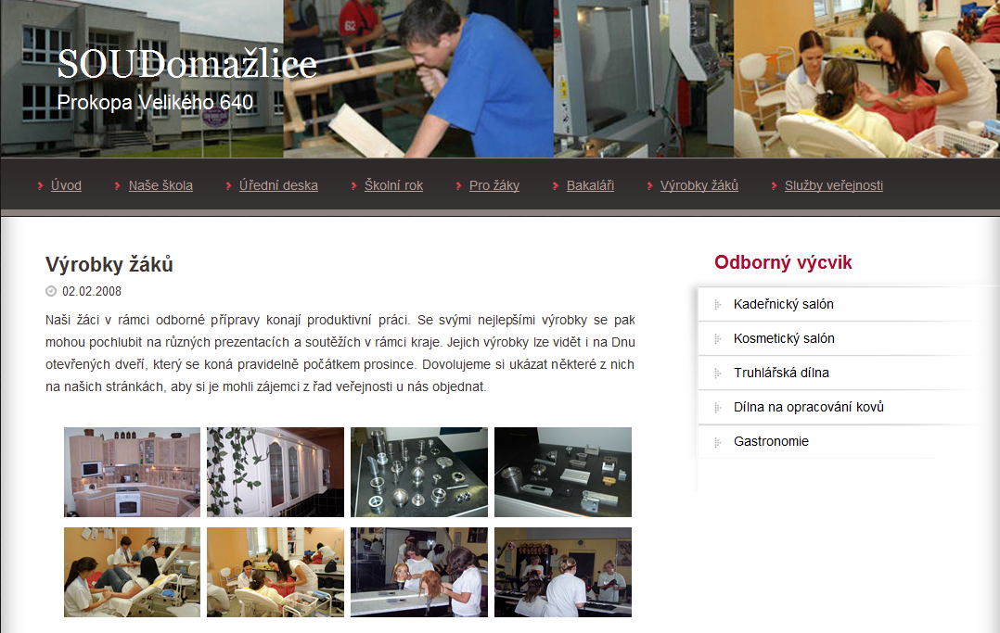

Více o nás
skola@soudom.cz
www.soudom.cz

Slide 19
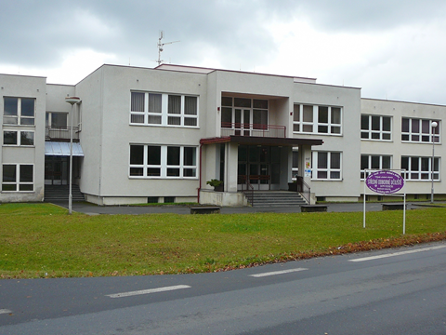
Střední odborné učiliště, Domažlice, Prokopa Velikého 640
Děkuji za pozornost …

